Slide 1
OŠ Bartola Kašića Erasmus+ projekt 2020-2023 S.O.F.T. – Start our Future Today 2020-1-PL01-KA229-081533_4
MALI HRVATSKI PODUZETNICI
Josip gabud 7.a

Slide 2
ŠTO JE TO MALI PODUZETNIK?
Mali poduzetnici su oni koji nisu mikro poduzetnici i ne prelaze granične pokazatelje u dva od sljedeća tri uvjeta:
ukupna aktiva 30.000.000,00 kuna;
prihod 60.000.000,00 kuna;
prosječan broj radnika tijekom poslovne godine – 50 radnika.

Slide 3
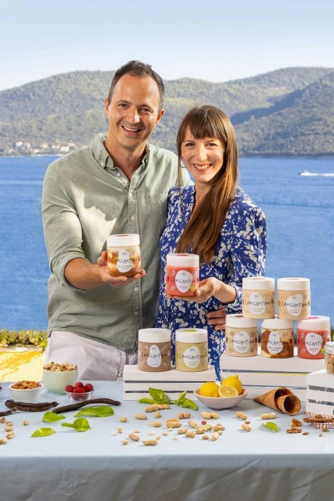
MARIJA ANTUNOVIĆ I IVAN BORAC-CROCCANTINO
Marija Antunović i njen suprug Ivan Borac ručno rade sladoled prema obiteljskoj recepturi.
U njemu nema gotovih baza niti umjetnih aroma, koriste samo najkvalitetnije svježe pasterizirano mlijeko, mliječno vrhnje, sicilijanski pistacio, pijemontski lješnjak.
Kolačići koje dodaju u sladoled (orasnice, amaretti, rogačići, krokanti) se rade po tradicionalnim receptima zbog čega imaju oznaku Hrvatski otočni proizvod , čak i karamelu koju dodaju u sladoled kuhaju ručno!

Slide 4
2. MARIO GORETA I TEA BOGDAN-MEŠTAR
Mario je studirao pravo, a majka Tea radila je kao agentica za nekretnine , Tea je završila školu za aromateraputa dok je Mario bio pred završetkom studija
Mario je zaključio da u moru kozmetike za žene nedostaje kvalitetne njege za kožu muškaraca
Kozmetika Meštar sadrži pomno odabrane, prirodne, aktivne sastojke koji pridonose hidrataciji, obnovi i njezi kože lica te pomaže u očuvanju svježeg i blistavog tena kože muškarca , svi sastojci su isključivo prirodnog podrijetla

Slide 5
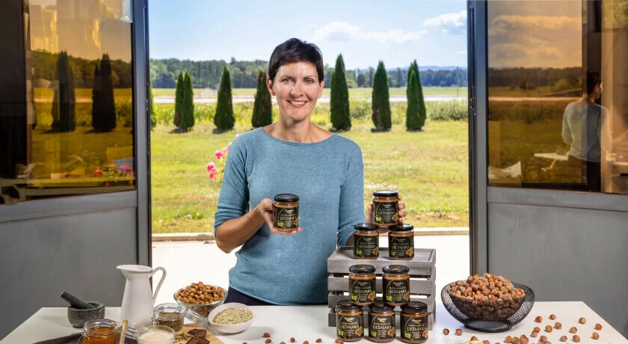
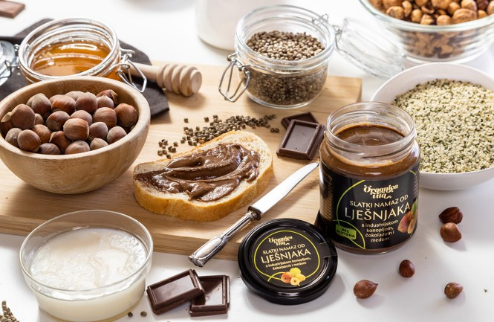
Maja je poduzetnički put odlučila krčiti inovacijama, među kojima je najnovija upravo Slatki namaz
Većina sastojaka je domaćeg podrijetla – lješnjaci su iz Slavonije, sjemenke konoplje iz vlastitog uzgoja, med i čokolada u prahu su također iz naše zemlje, jedini je ‘stranac‘ kokosovo ulje
Sve se radi ručno, sirovine se što je manje moguće prerađuju radi zadržavanja hranjivih svojstava.
Namaz je potpuno prirodan, bez dodanih šećera i konzervansa
3. MAJA LAZIĆ-ORGANICA VITA

Slide 6
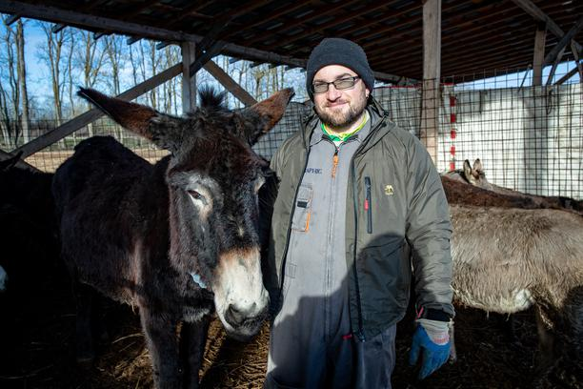
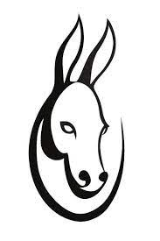
Otac Neven prije nekoliko godina kupio je kćerkama magaricu kako bi je mogle jahati iz zabave...
Mlijeko je prvo počeo davati svojoj djeci zato jer je načuo da je dobro protiv alergija, kada se uvjerio počeo ga je davati i ostalima
Mlijeko se odmah nakon mužnje odlaže u zamrzivač ili svježe ide izravno na dostavu
Magareće mlijeko je dobro za porast imuniteta,protiv alergija I dišne,probavne I kožne probleme
Pored magarećeg mlijeka prodaju I izrađuju sapune I kreme od mlijeka
4. MAGARE.HR-MAGAREĆE MLIJEKO

Slide 7
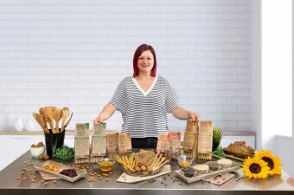
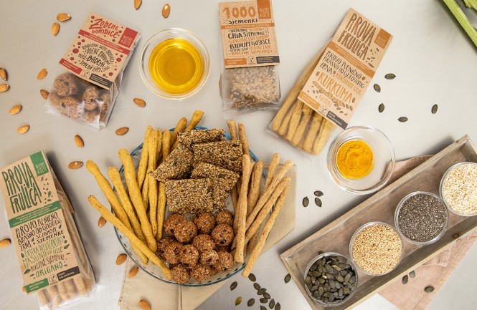
Želja mame Martine bila je djeci pružiti kvalitetan i hranjiv obrok u obliku grickalica
Grickanjem se odmah otkriva prisutnost zobenih pahuljica, pirovog brašna i brusnica, a osjete se i brojni začini poput cimeta, đumbira, kurkume, origana
Nutri Kulti je i što su pogodne za vegane i vegetarijance, a mogu ih konzumirati zaista svi, od najmanje djece s tek izraslim zubićima
5. MARTINA GILJA -NUTRI KULTI

